Slide 1

Corpo
& mente
...

Slide 2
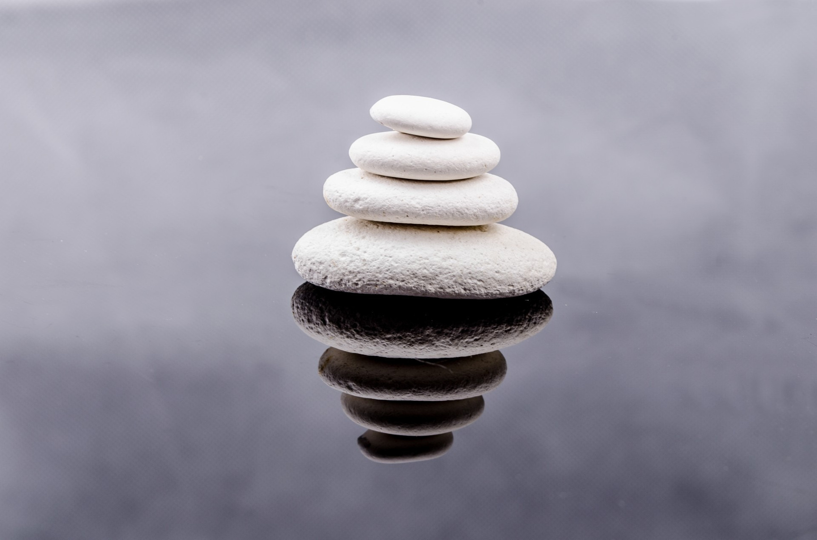
Profundidade
Curiosidade
Dedicação
Interesse

Slide 3



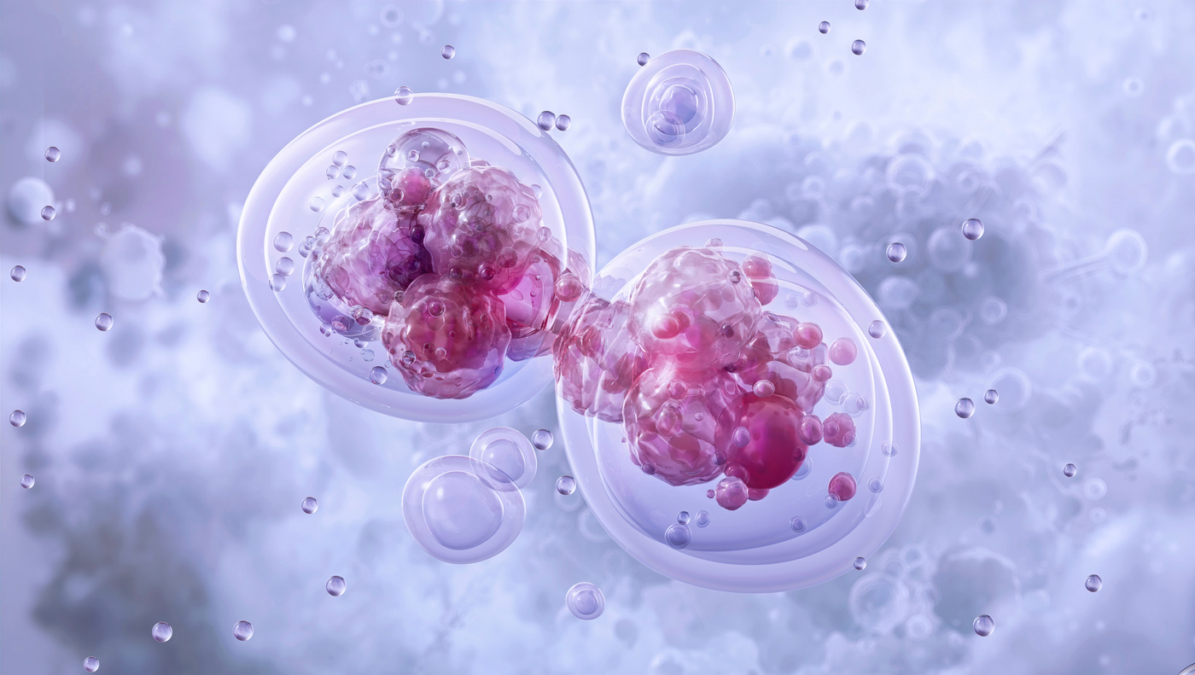
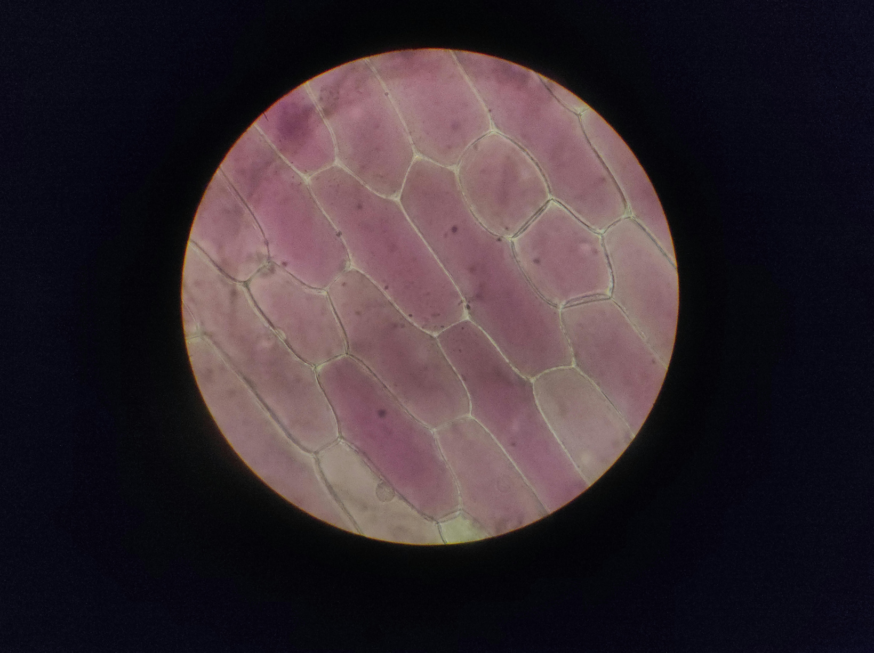
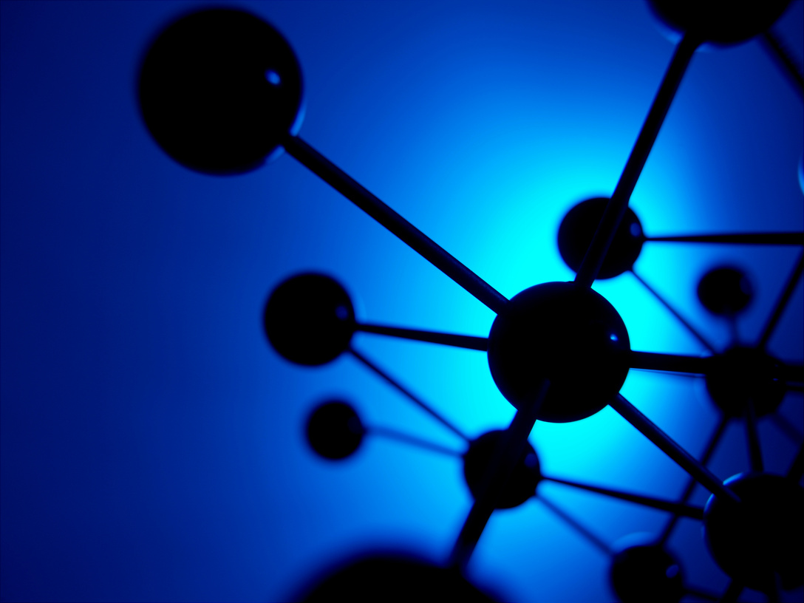
2014
Quando começou?

Slide 4
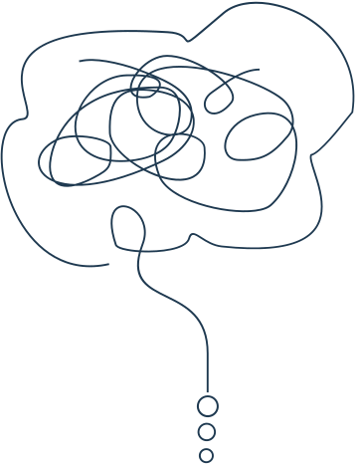
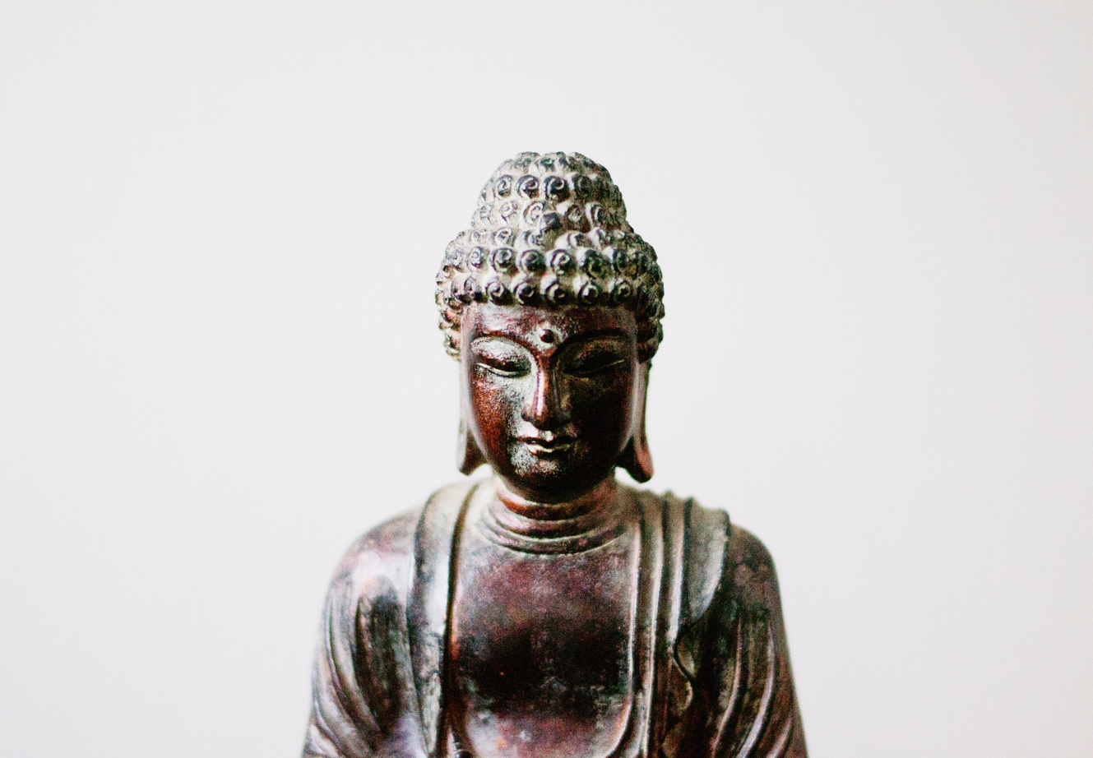
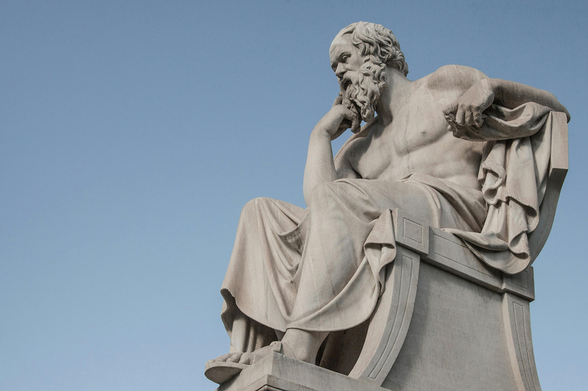
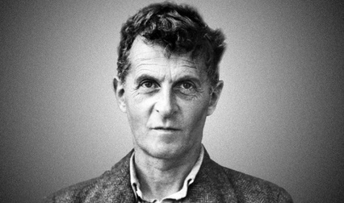
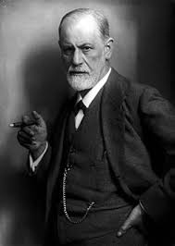
2018-2021
Quando começou?

Slide 5
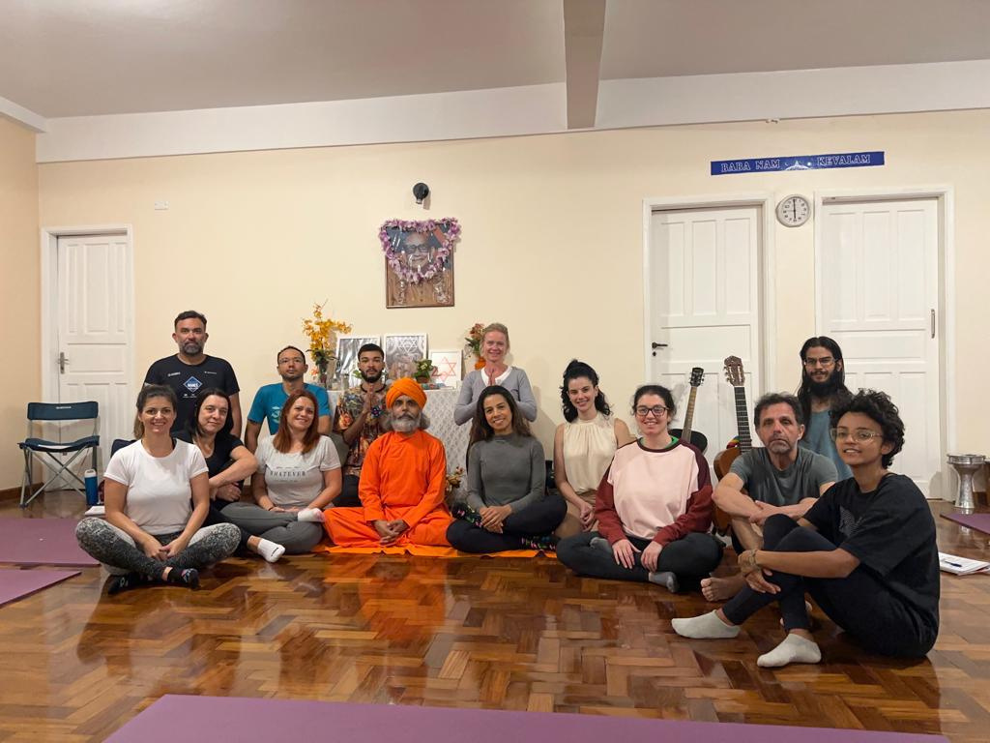


Slide 6
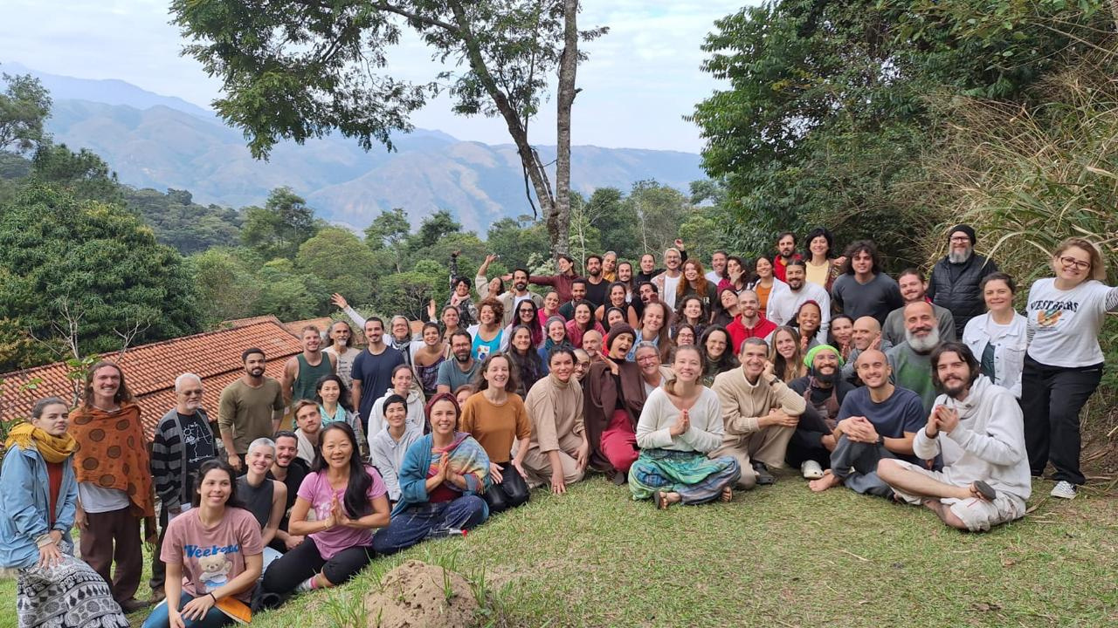


Slide 7
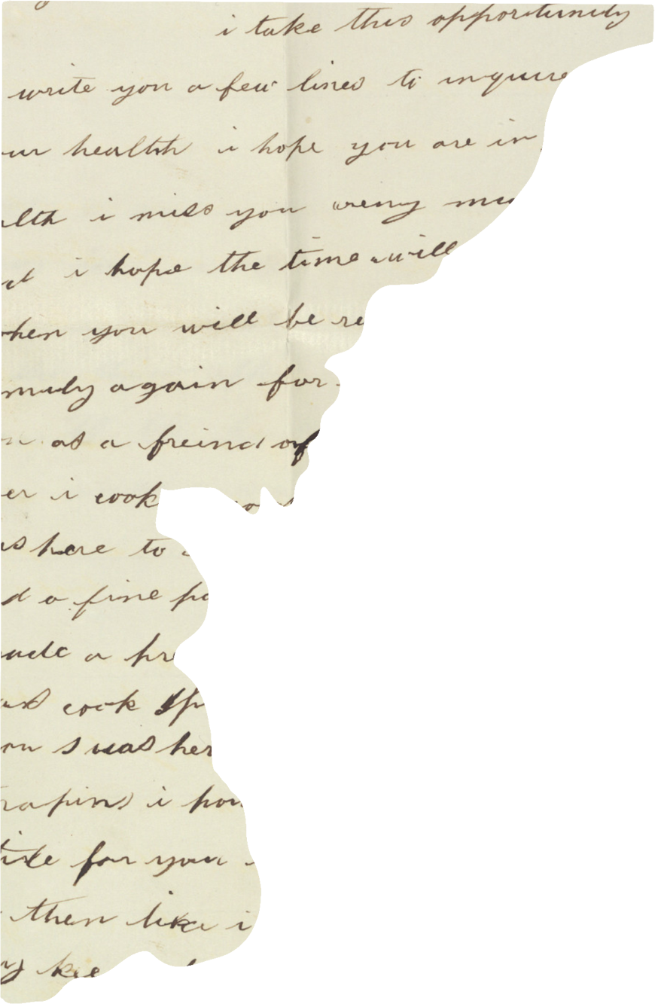

Histórias de sabedoria para crianças
Eu arco-íris
A nota 10
Te amo para sempre, pretinho
O jardim do amor
O super super poder
Os dados
Os peixinhos

Slide 8
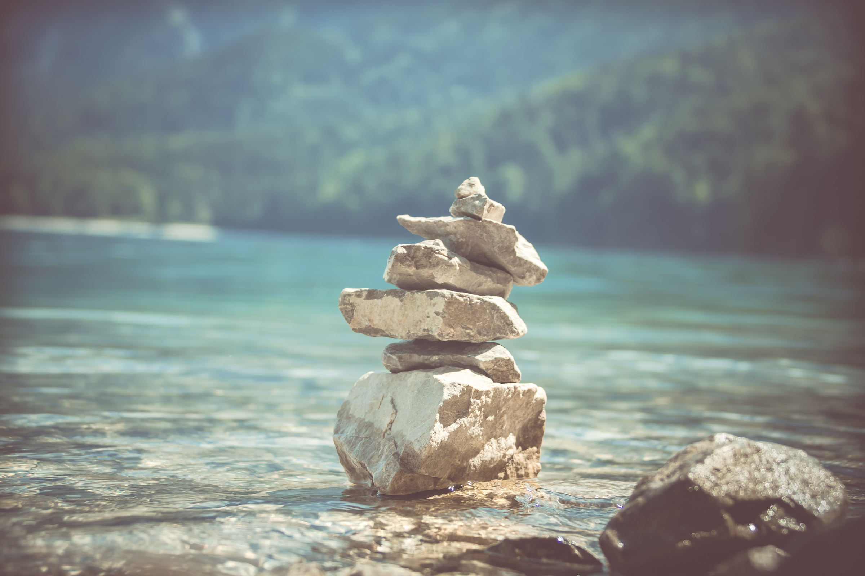
DESAFIOS
desafios
Desafios
desafios
Delimitar tema
Cortar ideias que gostei muito
Trabalhar cansada
Estragar tudo
Frustação
Recomeçar ...

Slide 9
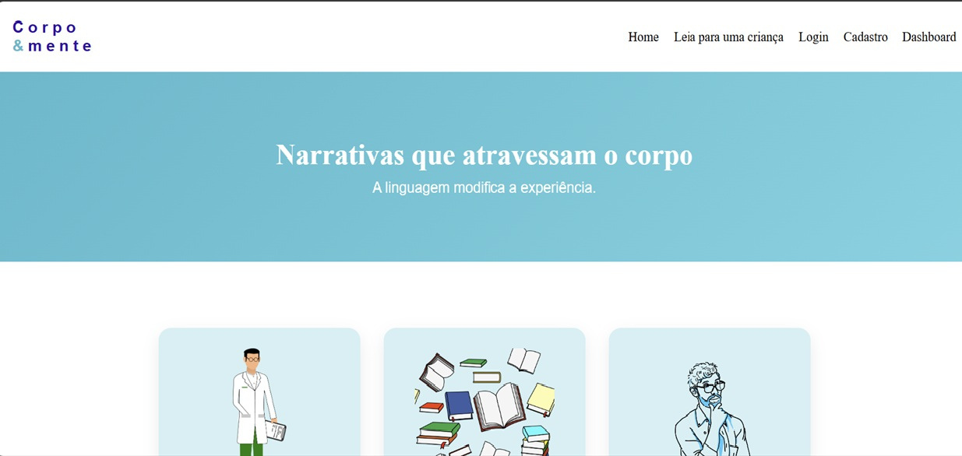

EST. 2026
deu certo :)
deu certo :)
deu certo :)

Slide 10

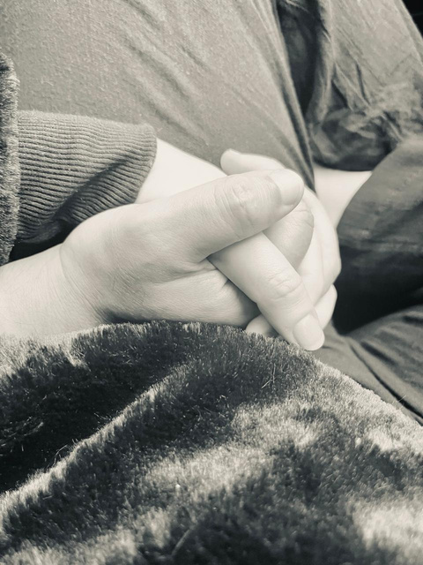
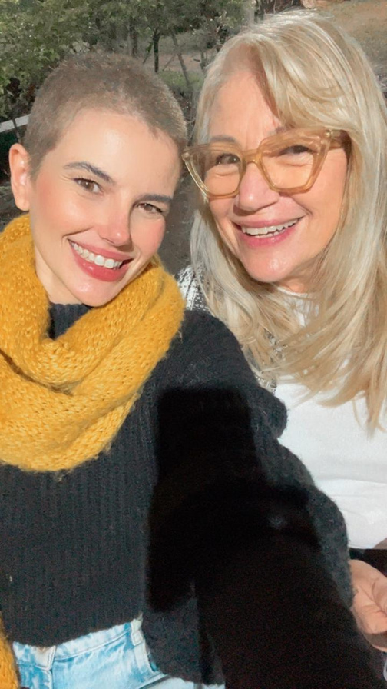
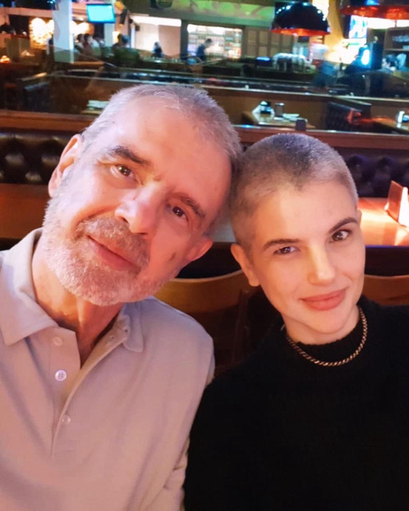
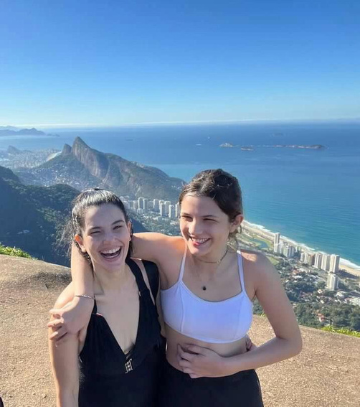
Não conseguiria sem vocês
Meus professores, monitores
& meus colegas
OBRIGADA
obrigada
obrigada
muito
obrigada
obrigada

Slide 11
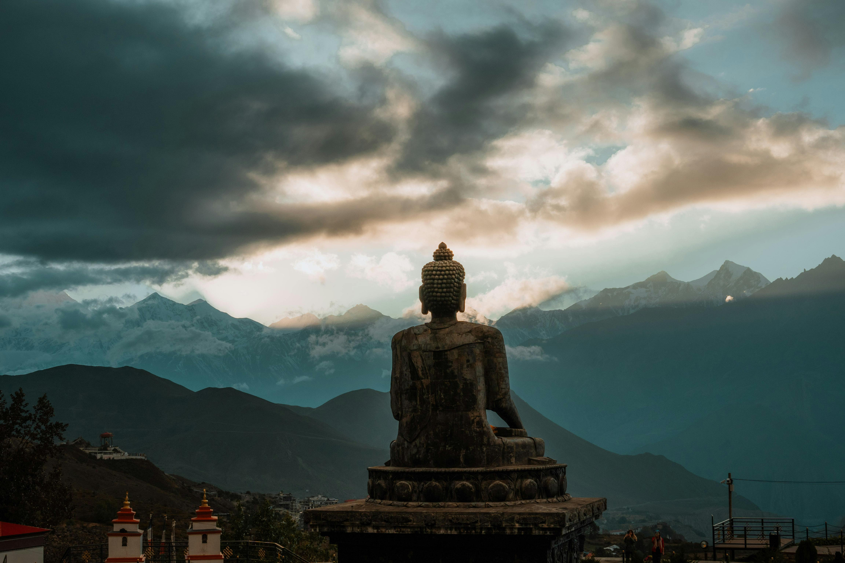
“Como as estrelas, a escuridão, uma lâmpada,
um fantasma, o orvalho, uma bolha.
Como um sonho, um relâmpago, uma nuvem.
Assim devemos considerar o mundo.”
Buddha

